Slide 1
《openEuler内核编程》
第九章 第四讲 ext4文件系统详解
中国科学院软件研究所
2021年6月8日

Slide 2
大纲
EXT文件系统的起源—MINIX文件系统
Ext文件系统
Ext2文件系统
Ext3文件系统
崩溃一致性问题
EXT4磁盘布局
EXT4的inode
EXT4的目录
链接文件
其他文件系统

Slide 3
EXT文件系统的起源—MINIX文件系统
EXT文件系统的起源—MINIX文件系统
基于微内核架构的类UNIX计算机操作系统，于1987年由Andrew S. Tanenbaum教授发布
编写原始Linux内核，Linus Torvalds简单的使用了Minix内置的文件系统用于Linux的初代版本
MINIX将文件系统分成了 BLOCK_SIZE 大小的块，BLOCK_SIZE 的大小可修改

Slide 4

EXT文件系统的起源—MINIX文件系统
MINIX—FS结构
boot sector
Superblock
Inode-BitMap
Zone-BitMap
Inode-Table
Data Zone

Slide 5
EXT文件系统的起源—MINIX文件系统
Tanenbaum–Torvalds debate
1992年1月29日，塔能鲍姆率先发起论战，塔能鲍姆指出以微内核架构设计的操作系统，在理论上，比宏内核架构更加优越，Linux采用的宏内核架构是过时的。
林纳斯·托瓦兹以开发实务上的观点展开反击，并比较Minix与Linux的性能差异。
你以为呢？

Slide 6
大纲
EXT文件系统的起源—MINIX文件系统
Ext文件系统
Ext2文件系统
Ext3文件系统
崩溃一致性问题
EXT4磁盘布局
EXT4的inode
EXT4的目录
链接文件
其他文件系统

Slide 7
Ext文件系统
Ext文件系统
于1992年与Linux一起发布，以克服MINIX文件系统性能不佳的问题。
MINIX 文件系统最多能处理 14 个字符的文件名，并且只能处理 64MB 的存储空间。
第一个利用虚拟文件系统实现的文件系统
很快被ext2替代
ext每个文件仅有一个时间戳，而不是今天我们所熟悉的有 inode、最近文件访问时间和最新文件修改时间的时间戳。

Slide 8
大纲
EXT文件系统的起源—MINIX文件系统
Ext文件系统
Ext2文件系统
Ext3文件系统
崩溃一致性问题
EXT4磁盘布局
EXT4的inode
EXT4的目录
链接文件
其他文件系统

Slide 9
Ext2文件系统
Ext2文件系统
支持 ext 的所有特性并有着更卓越的性能
提供了 GB 级别的最大文件大小和 TB 级别的文件系统大小
将逻辑分区划分为大小相等的块组(block group)

Slide 10
Ext2文件系统
Ext2文件系统
Super block
GDT
Block Bitmap
inode Bitmap
inode Table
Data Blocks
10
Block Group 0
Block Group 1
...
Block Group N
ext2 file system

Slide 11
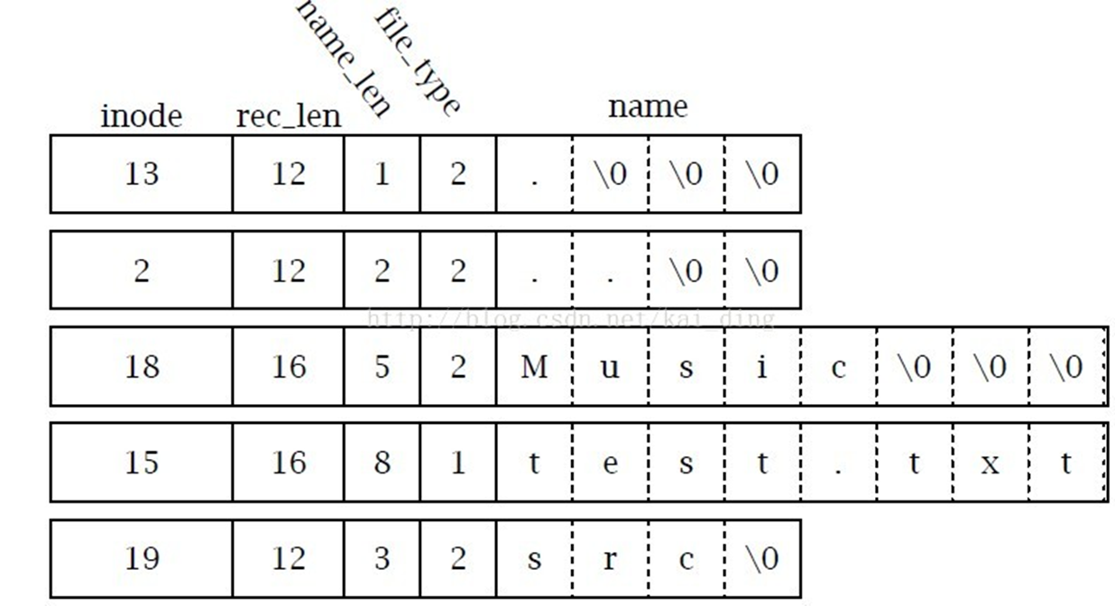
Ext2文件系统
Ext2的目录项结构
struct ext2_dir_entry_2 {
__le32 inode; /* Inode number */
__le16 rec_len; /* Directory entry length */
__u8 name_len; /* Name length */
__u8 file_type;
char name[]; /* File name, up to EXT2_NAME_LEN */
};

Slide 12
Ext2文件系统
Ext2文件系统
Ext2是一个成功的文件系统，时至今日仍作为便携式 USB 驱动器的文件系统格式
但是如果在将数据写入文件系统时候发生断电，则可能会使文件系统处于不一致的状态 —— 事情只完成一半而另一半未完成

Slide 13
大纲
EXT文件系统的起源—MINIX文件系统
Ext文件系统
Ext2文件系统
Ext3文件系统
崩溃一致性问题
EXT4磁盘布局
EXT4的inode
EXT4的目录
链接文件
其他文件系统

Slide 14
Ext3文件系统
Ext3文件系统
引入Journal（日志）机制
高可用性
数据的完整性
多种日志模式

Slide 15
Ext3文件系统
Ext3文件系统的日志模式
日记(journal)
顺序(ordered)
回写(writeback)

Slide 16
大纲
EXT文件系统的起源—MINIX文件系统
Ext文件系统
Ext2文件系统
Ext3文件系统
崩溃一致性问题
EXT4磁盘布局
EXT4的inode
EXT4的目录
链接文件
其他文件系统

Slide 17
崩溃一致性问题
owner: remzi
permissions: read-write
size: 1
pointer: 4
pointer: null
pointer: null
pointer: null
崩溃一致性问题（crash-consistency problem）
Data
Bitmap
Inode
Bitmap
Inode Table
Data Blocks
v1
v1
D₁
Update the data bitmap
Update the inode
Write the data

Slide 18
崩溃一致性问题
owner: remzi
permissions: read-write
size: 2
pointer: 4
pointer: 5
pointer: null
pointer: null
崩溃一致性问题（crash-consistency problem）
Data
Bitmap
Inode
Bitmap
Inode Table
Data Blocks
v2
v1
D₁
D₂

Slide 19
崩溃一致性问题
崩溃一致性问题（crash-consistency problem）
Data
Bitmap
Inode
Bitmap
Inode Table
Data Blocks
v1
D₁
写入数据时系统崩溃
写入D₂
v2
v1
D₁
Update the inode
文件系统元数据完全一致，但是数据区5中是垃圾

Slide 20
崩溃一致性问题
崩溃一致性问题（crash-consistency problem）
Data
Bitmap
Inode
Bitmap
Inode Table
Data Blocks
v1
D₁
写入位图时系统崩溃
写入D₂
v2
D₂
v1
D₁
Update the inode
inode指向了磁盘上的正确数据，但在inode和数据位图之间存在不一致

Slide 21
崩溃一致性问题
崩溃一致性问题（crash-consistency problem）
Data
Bitmap
Inode
Bitmap
Inode Table
Data Blocks
v1
D₁
写入i节点时系统崩溃
写入D2
v1
D₂
v1
D₁
Update the inode
Inode未指向了磁盘上的正确数据

Slide 22
崩溃一致性问题
崩溃一致性问题（crash-consistency problem）
系统可能在任何两次写入之间崩溃或断电，因此磁盘上状态可能仅部分地更新。崩溃后，系统启动并希望再次挂载文件系统（以便访问文件等）。鉴于崩溃可能发生在任意时间点，如何确保文件系统将磁盘上的映像保持在合理的状态？
怎么解决？

Slide 23
崩溃一致性问题
方法1：File system checker (fsck)
让不一致的事情发生，然后再修复它们（重启时）
目标是确保文件系统元数据一致
无法解决所有问题，如第一种情况
随着磁盘容量的增长和RAID的普及，fsck的性能变得令人望而却步

Slide 24
崩溃一致性问题
方法2：日志（journaling）
借鉴于数据库管理系统
更新磁盘时，在覆写结构之前，首先写下一点小注记，描述你将要做的事情，我们把它写入一个结构，并组织成“日志”。
在崩溃后准确知道要修复的内容（以及如何修复它），而不必扫描整个磁盘。
在更新期间增加了一些工作量，但是大大减少了恢复期间所需的工作量。

Slide 25
崩溃一致性问题
方法2：日志（journaling）
日志写入
加检查点
TxB
ID=1
I v2
B v2
D₂
TxE
ID=1
Journal
Data
Bitmap
Inode
Bitmap
Inode Table
Data Blocks
v2
D₁
D₂

Slide 26
崩溃一致性问题
方法2：日志（journaling）
在写入日志期间发生崩溃
现在又该怎么办？
TxB
ID=1
I v2
B v2
？？
TxE
ID=1
Journal

Slide 27
崩溃一致性问题
方法2：日志（journaling）
日志写入
日志提交
TxB
ID=1
I v2
B v2
D₂
Journal
TxB
ID=1
I v2
B v2
D₂
TxE
ID=1
Journal

Slide 28
崩溃一致性问题
方法2：日志（journaling）
加检查点
Data
Bitmap
Inode
Bitmap
Inode Table
Data Blocks
v2
D₁
D₂

Slide 29
崩溃一致性问题
方法2：日志（journaling）
如何利用日志内容从崩溃中恢复？
崩溃发生在事务被安全地写入日志之前
事务已提交到日志之后但在加检查点完成之前发生崩溃

Slide 30
崩溃一致性问题
其他方法
软更新
写时复制

Slide 31
大纲
EXT文件系统的起源—MINIX文件系统
Ext文件系统
Ext2文件系统
Ext3文件系统
崩溃一致性问题
EXT4磁盘布局
EXT4的inode
EXT4的目录
链接文件
其他文件系统

Slide 32
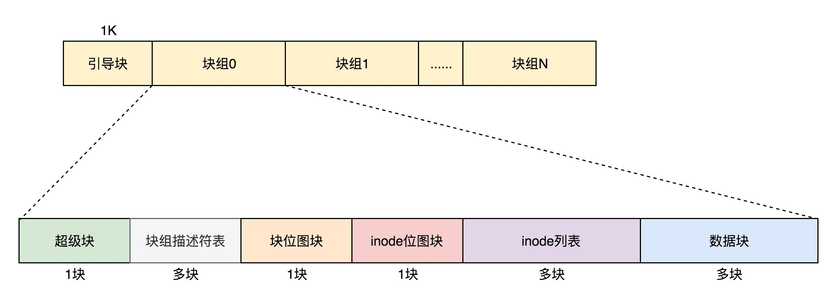
EXT4磁盘布局
Ext4的标准磁盘布局
Notes:
https://www.jianshu.com/p/3355a35e7e0a
ext4文件系统最基本的分配单元是“block”（块）。
block是由一组连续的sectors来组成，其大小介于1k~4K之间，当然不可能是任意值，只能是2的整数次幂个sectors。然后连续的blocks再组成group。Block的大小是在mkfs时指定的，默认是4K。

Slide 33
EXT4磁盘布局
超级块和块组描述符表的备份策略
默认策略
sparse_super策略
Meta Block Groups策略

Slide 34
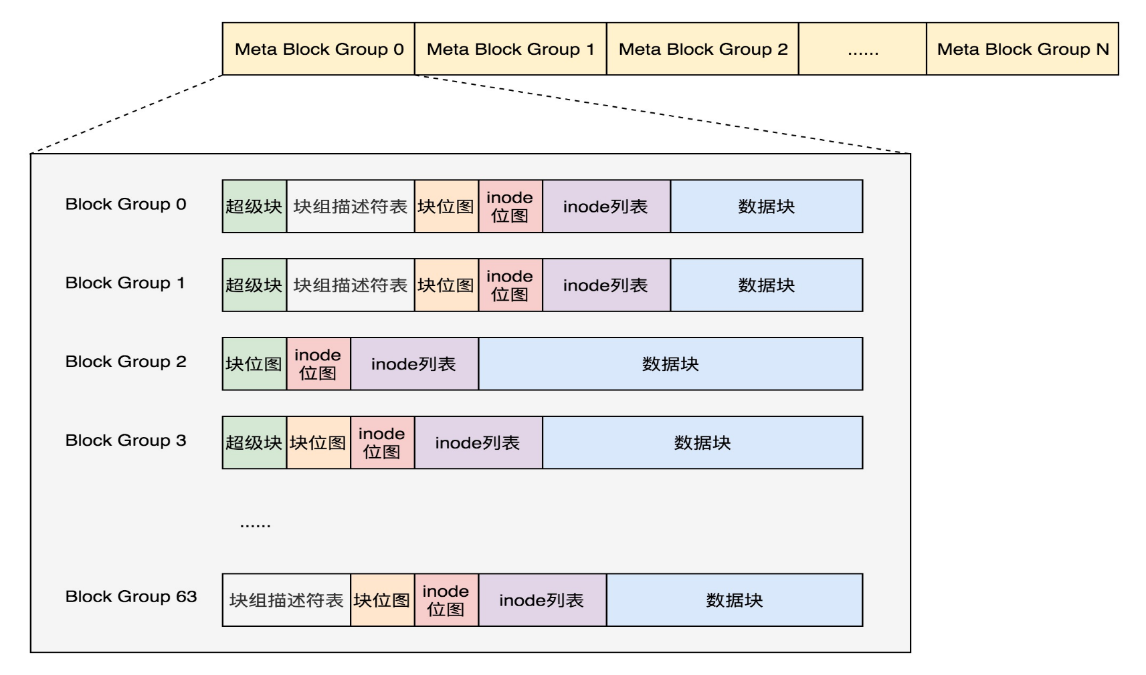
EXT4磁盘布局
元块组集(metablock groups)
Notes:
Meta Block Groups特性的出现使得Ext3和Ext4的磁盘布局有了一定的变化，以往超级块后紧跟的是变长的GDT块，现在是超级块依然决定于是否是3,5,7的幂，而块组描述符集则存储在元块组的第一个，第二个和最后一个块组的开始处

Slide 35
大纲
EXT文件系统的起源—MINIX文件系统
Ext文件系统
Ext2文件系统
Ext3文件系统
崩溃一致性问题
EXT4磁盘布局
EXT4的inode
EXT4的目录
链接文件
其他文件系统

Slide 36
EXT4的inode
Ext4inode的数据结构
/*
* Structure of an inode on the disk
*/
struct ext4_inode {
__le16 i_mode; /* File mode */
__le16 i_uid; /* Low 16 bits of Owner Uid */
__le32 i_size_lo; /* Size in bytes */
__le32 i_atime; /* Access time */
__le32 i_ctime; /* Inode Change time */
__le32 i_mtime; /* Modification time */
__le32 i_dtime; /* Deletion Time */
__le16 i_gid; /* Low 16 bits of Group Id */
__le16 i_links_count; /* Links count */
__le32 i_blocks_lo; /* Blocks count */
__le32 i_flags; /* File flags */
......

Slide 37
EXT4的inode
Ext4inode的数据结构
......
__le32 i_block[EXT4_N_BLOCKS];/* Pointers to blocks */
......
};
#define EXT4_NDIR_BLOCKS 12
#define EXT4_IND_BLOCK EXT4_NDIR_BLOCKS
#define EXT4_DIND_BLOCK (EXT4_IND_BLOCK + 1)
#define EXT4_TIND_BLOCK (EXT4_DIND_BLOCK + 1)
#define EXT4_N_BLOCKS (EXT4_TIND_BLOCK + 1)

Slide 38
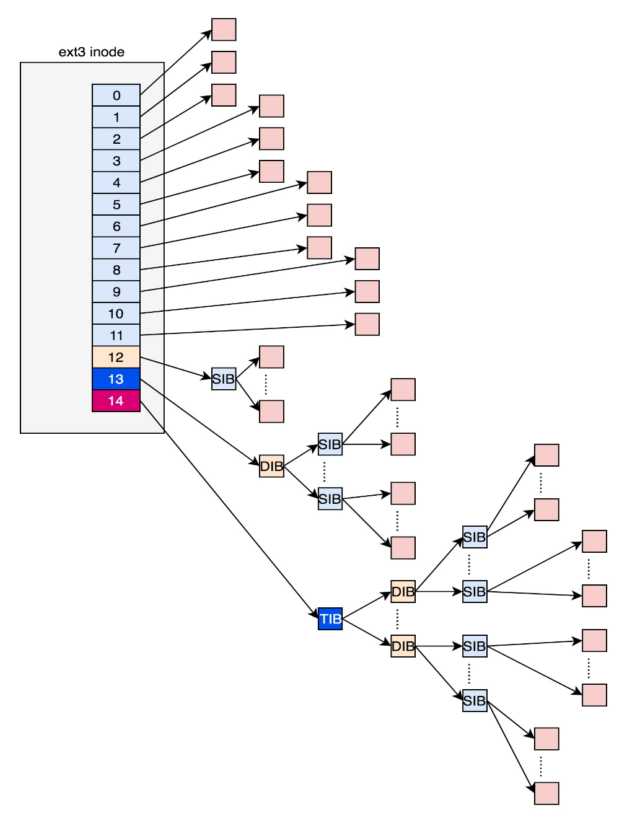
EXT4的inode
EXT3的inode

Slide 39
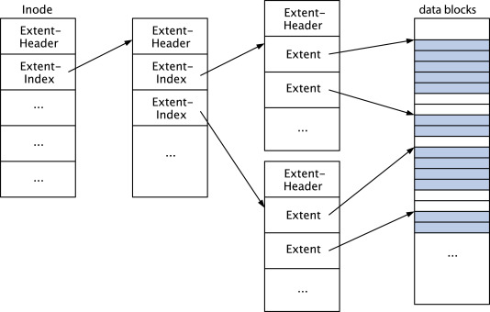
EXT4的inode
Extents

Slide 40
EXT4的inode
Extents
struct ext4_extent_header {
__le16 eh_magic; /* probably will support different formats */
__le16 eh_entries; /* number of valid entries */
__le16 eh_max; /* capacity of store in entries */
__le16 eh_depth; /* has tree real underlying blocks? */
__le32 eh_generation; /* generation of the tree */
};

Slide 41
EXT4的inode
Extents
struct ext4_extent {
__le32 ee_block; /* first logical block extent covers */
__le16 ee_len; /* number of blocks covered by extent */
__le16 ee_start_hi; /* high 16 bits of physical block */
__le32 ee_start_lo; /* low 32 bits of physical block */
};
struct ext4_extent_idx {
__le32 ei_block; /* index covers logical blocks from 'block' */
__le32 ei_leaf_lo; /* pointer to the physical block of the next *
* level. leaf or next index could be there */
__le16 ei_leaf_hi; /* high 16 bits of physical block */
__u16 ei_unused;
};

Slide 42
EXT4的inode
Ext4的特殊inode
inode | purpose
0 | 不存在0号inode
1 | 损坏数据块链表
2 | 根目录
3 | User quota. 用户quota索引
4 | Group quota. 组quota索引
5 | Boot loader.
6 | 未删除的目录
7 | 预留的块组描述符inode. (用于调整inode数目)
8 | 日志inode索引
11 | 第一个非预留的inode，通常是lost+found目录，s_first_ino in the superblock.

Slide 43
EXT4的inode
块/inode分配策略
多块分配（multi-block allocator）
延迟分配（ delayed allocation）
尽可能使得一个文件的数据和其inode在相同的块组中
整个卷被分割为大小为128M的groups

Slide 44
大纲
EXT文件系统的起源—MINIX文件系统
Ext文件系统
Ext2文件系统
Ext3文件系统
崩溃一致性问题
EXT4磁盘布局
EXT4的inode
EXT4的目录
链接文件
其他文件系统

Slide 45
EXT4的目录
目录的数据结构
struct ext4_dir_entry {
__le32 inode; /* Inode number */
__le16 rec_len; /* Directory entry length */
__le16 name_len; /* Name length */
char name[EXT4_NAME_LEN]; /* File name */
};
struct ext4_dir_entry_2 {
__le32 inode; /* Inode number */
__le16 rec_len; /* Directory entry length */
__u8 name_len; /* Name length */
__u8 file_type;
char name[EXT4_NAME_LEN]; /* File name */
};

Slide 46
EXT4的目录
目录的数据结构
struct dx_root
{
struct fake_dirent dot;
char dot_name[4];
struct fake_dirent dotdot;
char dotdot_name[4];
struct dx_root_info
{
__le32 reserved_zero;
u8 hash_version;
u8 info_length; /* 8 */
u8 indirect_levels;
u8 unused_flags;
}
info;
struct dx_entry entries[0];
};
struct dx_entry
{
__le32 hash;
__le32 block;
};

Slide 47
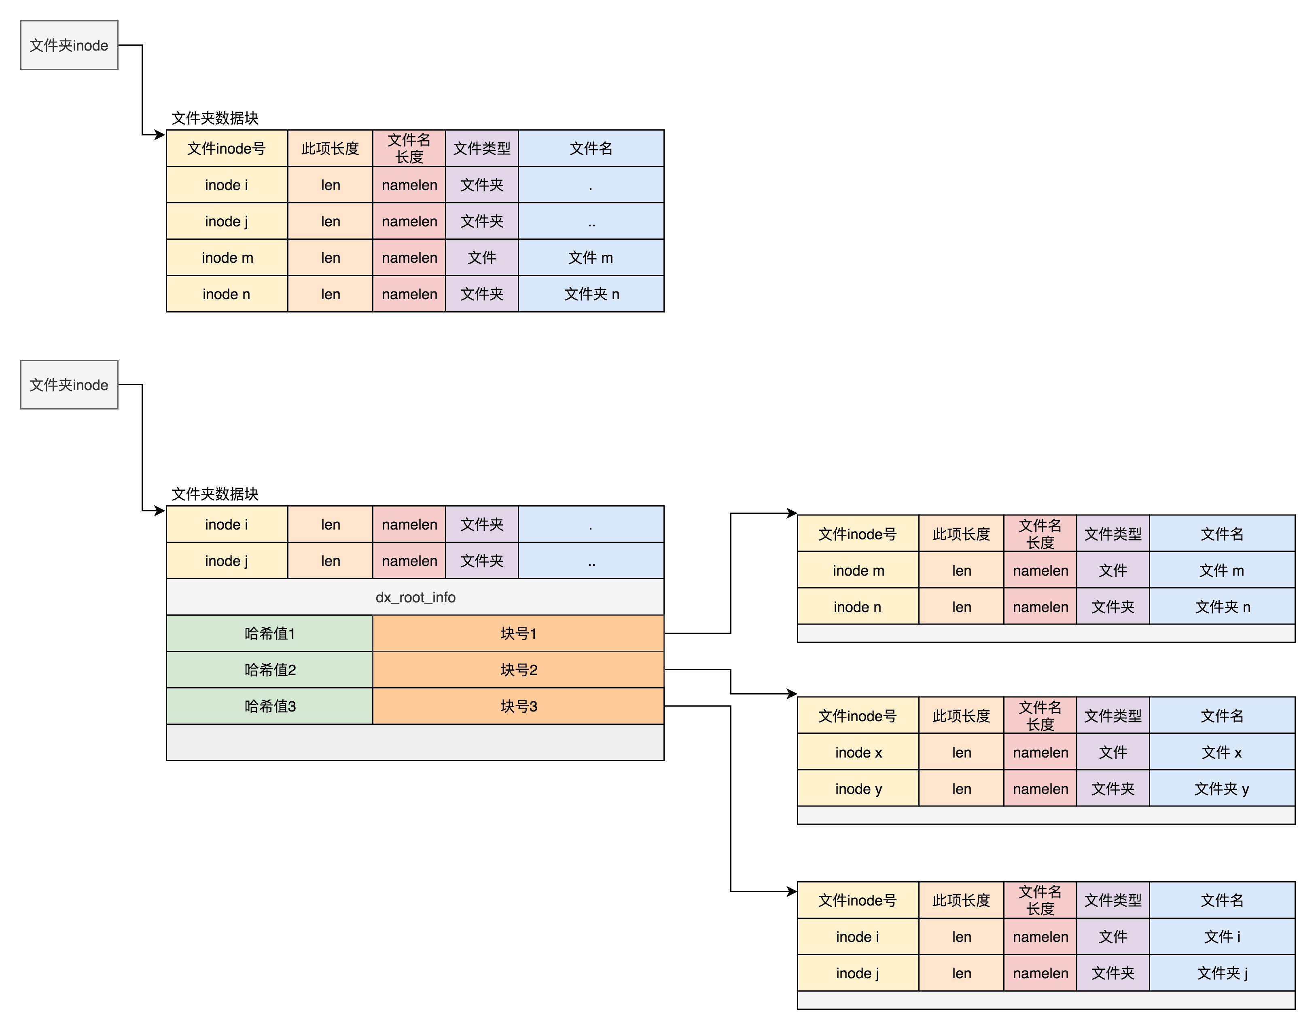
EXT4的目录
目录的文件夹inode

Slide 48
大纲
EXT文件系统的起源—MINIX文件系统
Ext文件系统
Ext2文件系统
Ext3文件系统
崩溃一致性问题
EXT4磁盘布局
EXT4的inode
EXT4的目录
链接文件
其他文件系统

Slide 49
链接文件
链接文件
ln -s [源文件或目录][目标文件或目录]
ln [源文件][目标文件或目录]

Slide 50
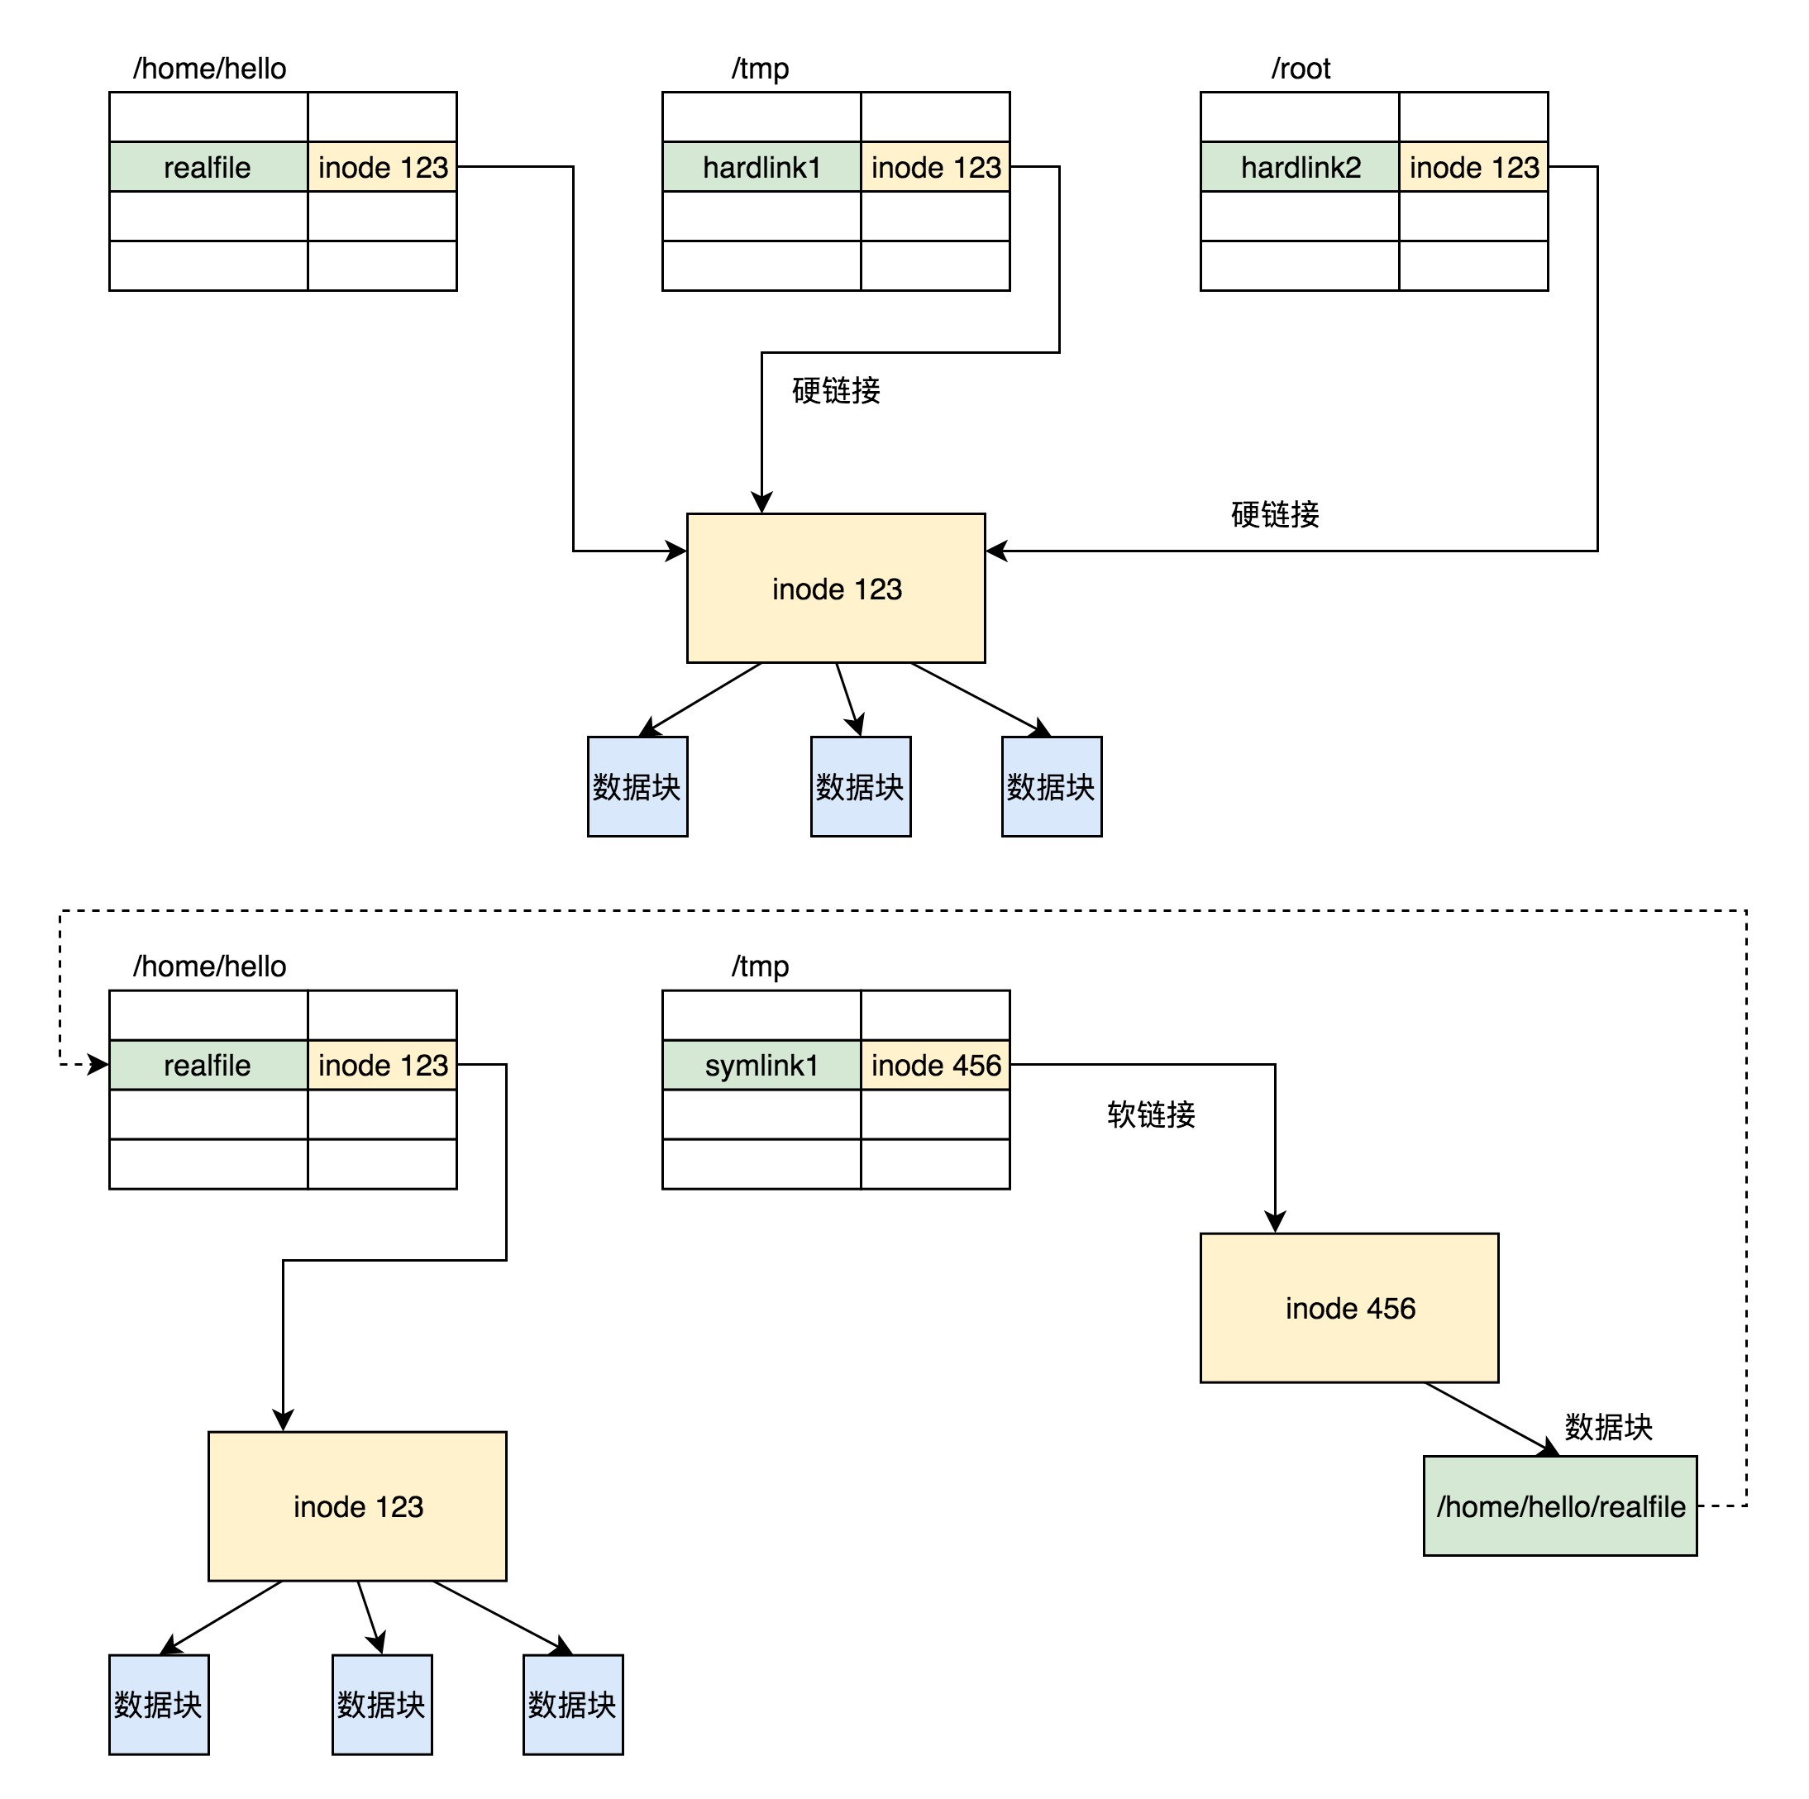
链接文件
链接文件

Slide 51
大纲
EXT文件系统的起源—MINIX文件系统
Ext文件系统
Ext2文件系统
Ext3文件系统
崩溃一致性问题
EXT4磁盘布局
EXT4的inode
EXT4的目录
链接文件
其他文件系统

Slide 52
其他文件系统
ZFS
作为Sun MicroSystem公司的 OpenSolaris 的下一代文件系统而设计的
理论上可以解决大型存储系统
被称为最后的文件系统

Slide 53
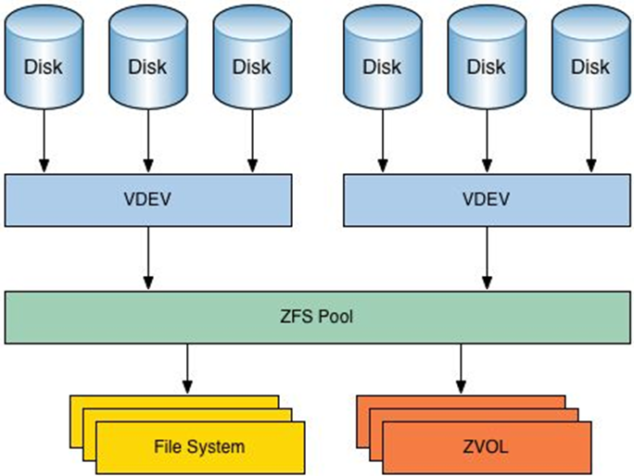
其他文件系统
ZFS的存储池
Notes:
https://zhuanlan.zhihu.com/p/45137745

Slide 54
其他文件系统
ZFS
写时拷贝
快照
数据完整性验证和自动修复
RAID-Z
巨大的存储潜力
Notes:
https://zhuanlan.zhihu.com/p/45137745

Slide 55
其他文件系统
btrfs
针对Linux系统的写时复制文件系统，致力于实施高级的功能，同时关注容错、修复和管理的方便性
btrfs充分利用B-tree管理数据，包括inode、dentry、extent等，这也是其名称的由来
btrfs充分借鉴zfs等文件系统的优点，目标是成为Linux系统的下一代文件系统

Slide 56
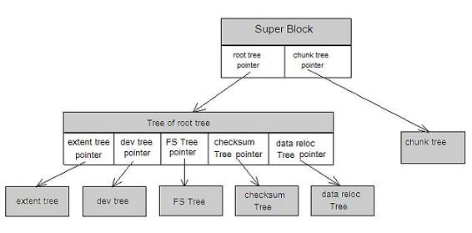
其他文件系统
可扩展性
B-tree管理元数据

Slide 57
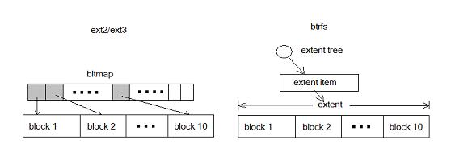
其他文件系统
可扩展性
基于extent的文件存储
现代文件系统都采用基于extent的存储分配方式，替代原先的基于block的存储分配，以减少元数据的开销
一个extent通常包含多个block，减少元数据占用的存储空间
btrfs使用B-tree管理extent，分配空间的效率更高

Slide 58
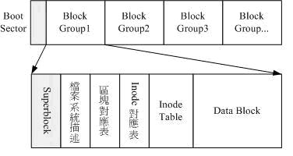
其他文件系统
可扩展性
动态inode分配
ext2/ext3采用预先固定分配的方式为inode分配空间
在每个superblock后面，都会根据当前BlockGroup大小开辟一段空间，作为inode bitmap和inode表
因此每个BlockGroup所能容纳的inode是有限的
btrfs采用动态分配，将inode存储在B-tree中，从而能够动态分配空间，不受inode表的限制
档案系统描述
区块对应表
Inode 对应表

Slide 59
其他文件系统
可扩展性
针对SSD的优化
btrfs的COW事务恰好能很好地适应SSD，避免对同一块存储单元的频繁写入
btrfs能将多次磁盘空间分配请求聚合成较大的连续的块，提高I/O性能

Slide 60
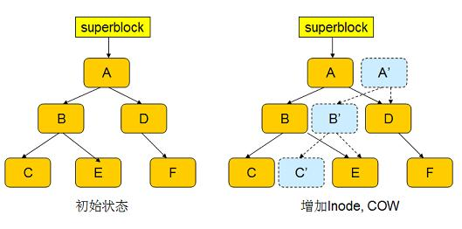
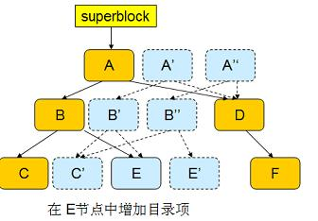
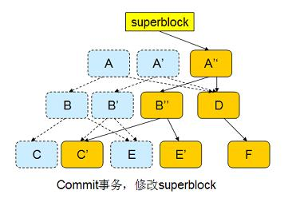
其他文件系统
数据一致性
COW事务
COW
每次写磁盘时，现将更新数据写入一个新的block，当新数据写入成功之后，更新元数据指向新的block
事务
一个事务包含一连串的操作，会修改多个数据，这些操作要么全部完成，要么全部失败

Slide 61
其他文件系统
数据一致性
checksum
ext2/3没有校验和，对磁盘完全信任，然而无论多昂贵的磁盘，都存在silent corruption的现象
btrfs内置block级别的checksum
读数据时，会计算其checksum，并与保存的checksum比较，如果不一致，则读取失败
写数据时，也会计算checksum，并将结果保存到checksum tree中

Slide 62
其他文件系统
多设备管理
多设备管理
btrfs支持多设备，即单个文件系统横跨多个设备
btrfs将磁盘空间划分为多个chunk，不同的chunk用于不同的目的，也可采用不同的分配策略

Slide 63
其他文件系统
多设备管理
Subvolume
把文件系统中的一部分配置为另一个完整的文件系统，即subvolume
采用subvolume能够将一个大的文件系统划分成多个子文件系统，这些子文件系统共享底层存储设备

Slide 64
其他文件系统
其他特点
延迟分配
预分配
inline文件

Slide 65
ext4文件系统详解(一）
本节完

